Slide 1
程式設計實驗(二)
日期：2022/08/09

Slide 2
Laboratory 9
請將程式碼 放入名稱為I1B68_20220809_C_Lab09 的資料夾，上傳網路大學。I1B68改成自己班級座號。
1. 程式碼當中需加上 班級號碼、姓名 與 註解
(註解盡可能的加以說明)
2. 為求成績公平性，嚴禁將程式碼複製給他人抄襲，
一經發現兩人皆零分；

Slide 3
Laboratory 9
Lab 9-1: (20%) (程式碼檔名命名為 Lab 9-1.C )
宣告一個書目的結構 book (如下)，包含作者、書名、出版社、ISBN等資訊。
利用所設計的結構 book，設計一個程式，使用者可以輸入書目的資料
（最多5筆），並整齊地列印在螢幕上（如下頁執 行結果）。
struct book
{
char author_name[255];
char book_name[255];
char publish[20];
char ISBN[14];
};

Slide 4
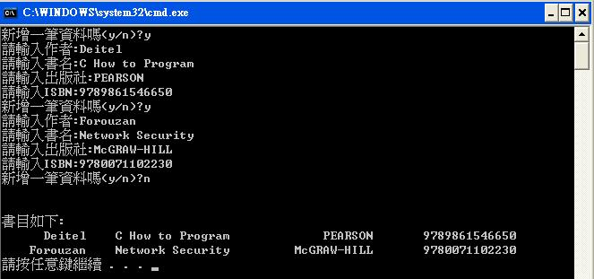
Laboratory 9
按 n 後，顯示已登錄之書目。

Slide 5
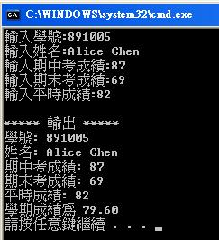
Laboratory 9
Lab 9-2: (20%) (程式碼檔名命名為 Lab 9-2.C )
試撰寫一程式，由鍵盤輸入學生資料，其項目包括學號、姓名、期中考成績、期末考成績及平時成績，其學期成績是以期中、期末考各佔30%，平時成績佔40%計算。輸出項目除了該生的資料之外，還要顯示學期成績。試以如下結構來存放某位學生資料：
struct mydata
{
int id; // 學號
char name[12]; // 姓名
int mid; // 期中考成績
int last; // 期末考成績
int score; // 平時成績
float avg; // 學期成績
} ;

Slide 6
Laboratory 9
Lab 9-3: (20%) (程式碼檔名命名為 Lab 9-3.C )
同前題(Lab 9-2) ，但一次可以輸入6 筆學生資料。並提供「輸入學號，即可顯示該生的所有資料」的功能。可用陣列來存每一學生資料，如下宣告。
#define MAX 6
struct mydata
{
int id;
char name[12];
int mid;
int last;
int score;
float avg;
} student[MAX];

Slide 7
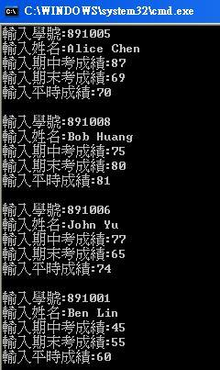
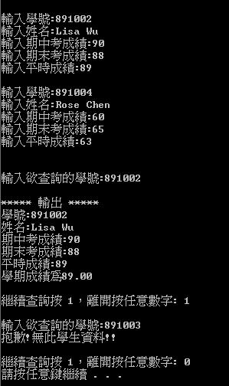
Laboratory 9

Slide 8
Laboratory 9
Lab 9-4: (20%) (程式碼檔名命名為 Lab 9-4.C)
請設計一個程式，將個人資料用陣列儲存，其中包含姓名、性別、頭髮
顏色、眼睛顏色、宗教信仰、身高、體重。並依姓氏的字母順序排列，
並印出其內容。請使用如下結構並使用陣列a來存放4個人的資料。
struct person
{
char name[10], sex, hair[8], eye[8], religion[15];
int height, weight;
}a[4];
1. 先讀入任意4個人的資料，並存入陣列a中。
2. 螢幕顯示陣列a中4個人的資料 (依步驟1中所輸入的順序)
3. 使用BubbleSort ()依姓氏的字母順序排列4個人的資料 。
4. 螢幕顯示依姓氏的字母順序排序後的結果。

Slide 9
Laboratory 9
範例：個人資料 列表(尚未排序)
Name Height Weight Sex Hair Eye Religion
------------------------------------------------------------------------------------------------------
Henry 178 65 M Golden Brown Mormon
Helen 170 49 F Black Blue Christianity
Peter 184 75 M Brown Black Christianity
Bill 168 67 M Black Brown None

Slide 10
Laboratory 9
個人資料 列表(已排序)
Name Height Weight Sex Hair Eye Religion
------------------------------------------------------------------------------------------------------
Bill 168 67 M Black Brown None
Henry 178 65 M Golden Brown Mormon
Helen 170 49 F Black Blue Christianity
Peter 184 75 M Brown Black Christianity

Slide 11
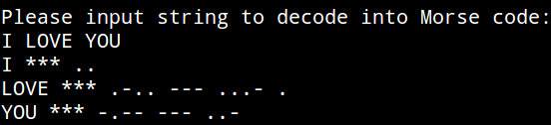
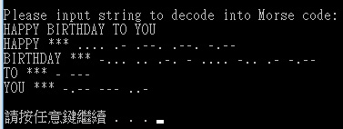
Laboratory 9
Lab 9-5: (20%) (程式碼檔名命名為 Lab 9-5.C )
試設計一程式能將輸入之字串(僅由大寫字母與空白字元組成之字串)翻譯成摩斯電碼之程式。程式應將每個單字的摩斯電碼個別印在單獨之一列上。摩斯電碼之規則請自行Google。
範例輸出︰
提示：使用strtok函式將字串拆成一個一個的單字。
例如：字串I LOVE YOU。可拆成 “ I ” “LOVE” “YOU”

